Slide 1
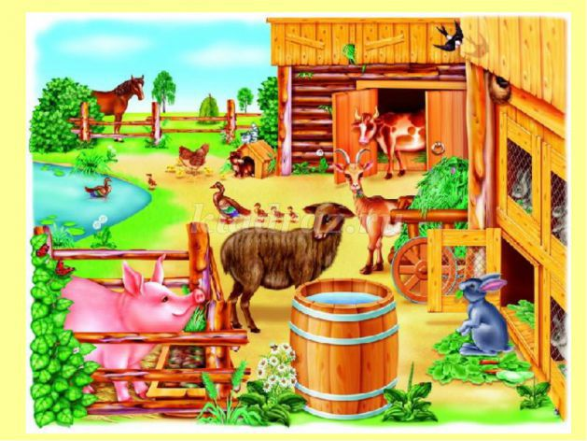
Дикие и домашние животные

Slide 2
"Домашние и дикие животные"
Расширение представлений о домашних и диких животных Казахстана, особенностях содержания домашних животных, образа жизни диких животных.
Воспитание гуманного отношения к живым объектам.

Slide 3
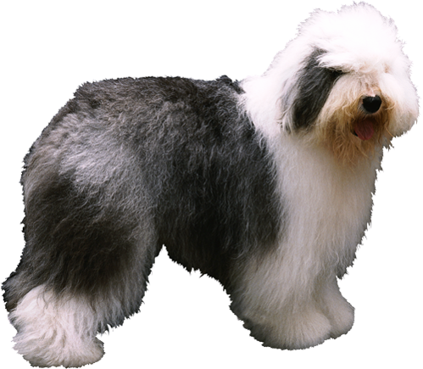
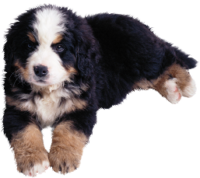
Загадка Гладишь - ласкается, Дразнишь - кусается.
собака щенок

Slide 4
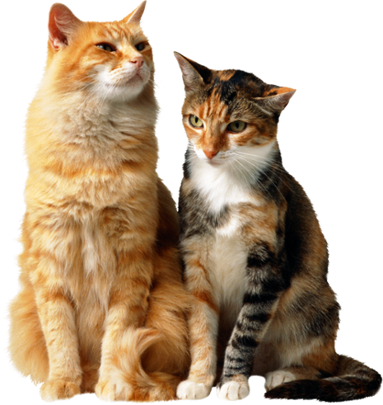
Загадка Мягкие лапки а в лапках царапки
кошка котёнок

Slide 5
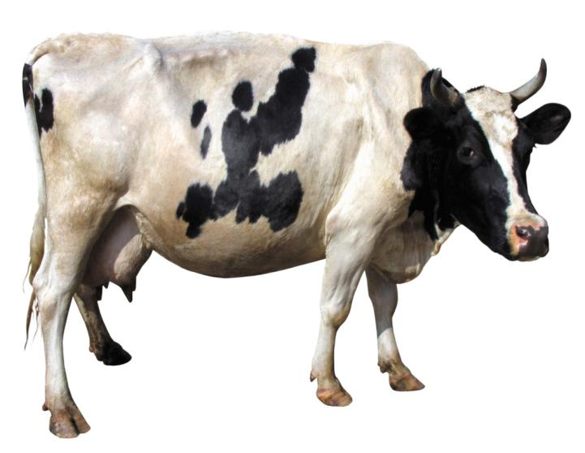
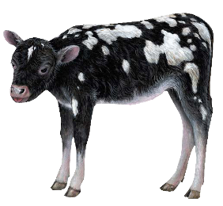
Загадка Голодная – мычит, сытая – жуёт, Всем ребятам, молоко даёт.
корова телёнок

Slide 6
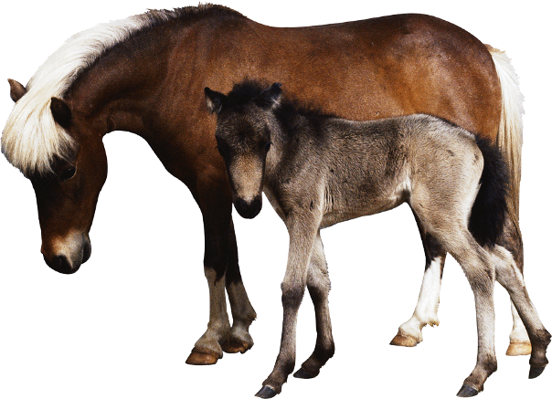
Загадка Для меня конюшня – дом. Угости меня овсом! Грива вьется за спиной, Не угонишься за мной!
лошадь жеребёнок

Slide 7
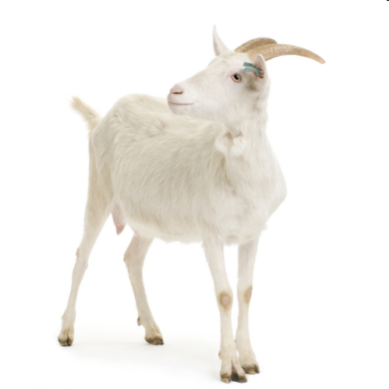
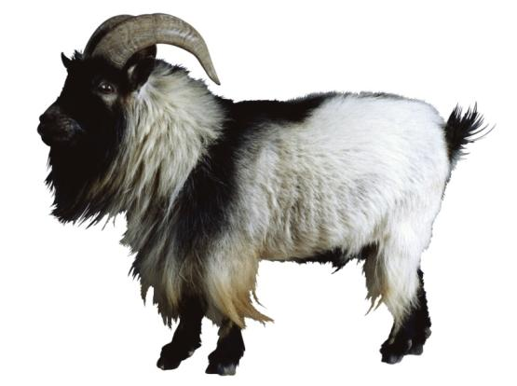
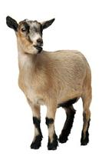
Загадка Молоко её полезно, В огород она залезла, И глядит "во все глаза" – Длиннорогая ...
коза козлёнок козёл

Slide 8
Кто такие домашние животные?
Домашними называют животных потому что:
Их разводят люди;
Кормят и защищают их люди;
Люди строят для них жилища;
Люди заботятся об их детенышах.

Slide 9
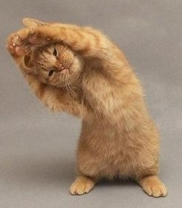
Физминутка
Мы топаем ногами
Раз, два, три
Мы хлопаем руками
Раз, два, три
Мы руки поднимаем
Мы руки опускаем
Мы руки подаем
И бегаем кругом

Slide 10
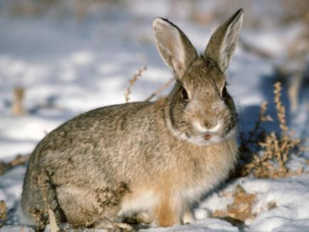
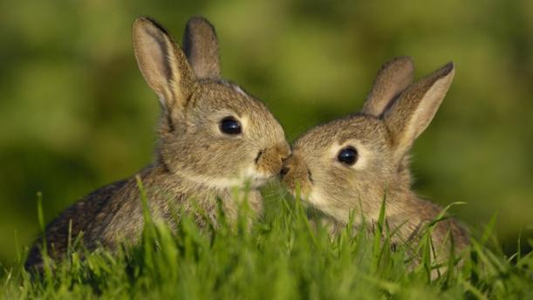
Загадка Длинные ушки, быстрые лапки. Серый, но не мышка. Кто это?.
зайчиха зайчата

Slide 11
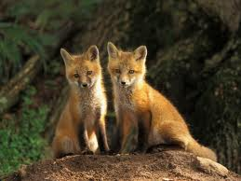
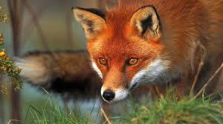
Загадка Рыжая плутовка Спряталась под ёлкой. Зайца ждёт хитрюга та. Как зовут её?..
лиса лисята

Slide 12
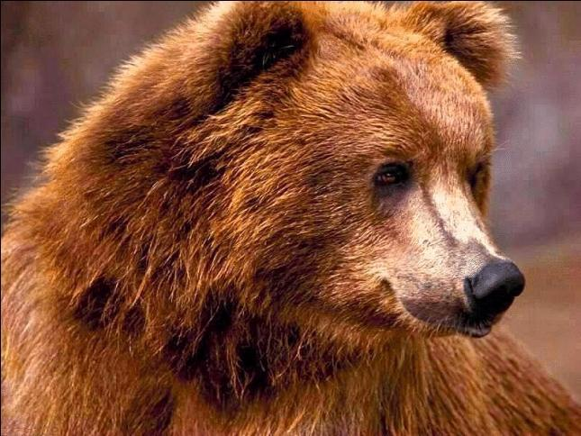
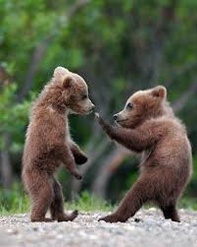
Загадка Косолапый и большой, Спит в берлоге он зимой. Любит шишки, любит мёд, Ну-ка, кто же назовет?
медведица медвежата

Slide 13
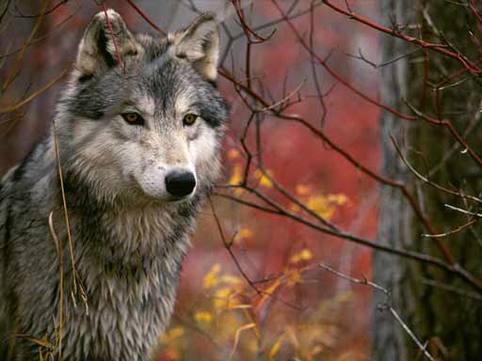
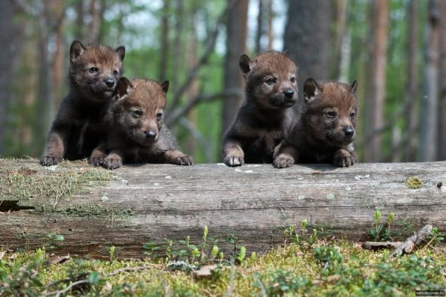
Загадка Серый, страшный и зубастый Произвел переполох. Все зверята разбежались. Напугал зверят тех…
волчица волчата

Slide 14
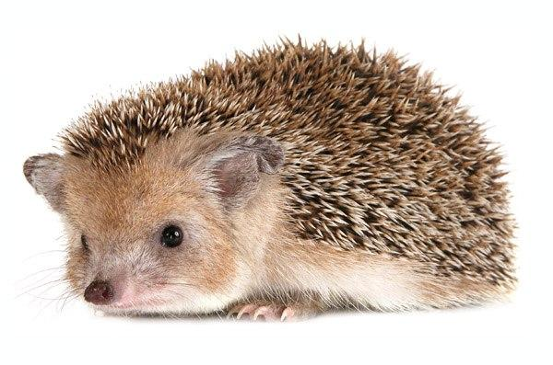
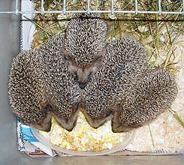
Загадка Сердитый недотрога Живёт в глуши лесной. Иголок очень много, А нитки не одной.
ежиха ежата

Slide 15
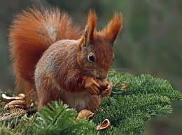
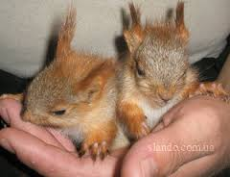
Загадка Не мышь, не птица, В лесу резвится, На деревьях живёт И орешки грызёт.
белка бельчата

Slide 16
Кто такие дикие животные?
Дикими называют животных потому что:
В природе диким животным надо самим заботится о себе и о своих детенышах;
Они сами добывают себе пищу;
Сами делают себе жильё.

Slide 17
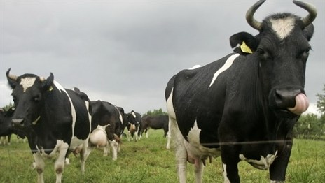
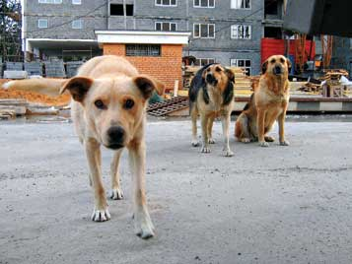
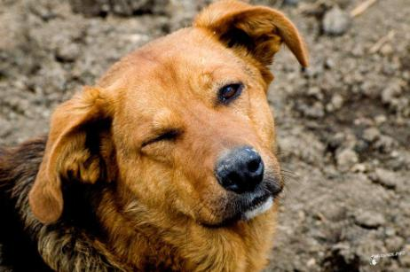
«Один - много» (дидактическая игра)

Slide 18
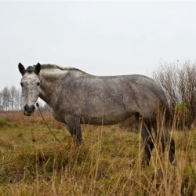
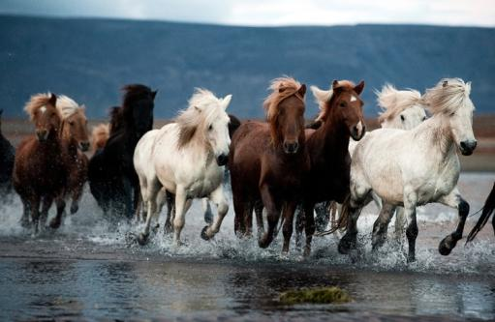
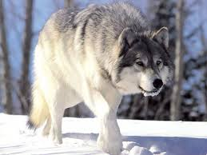
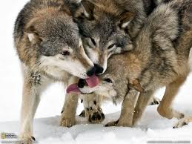
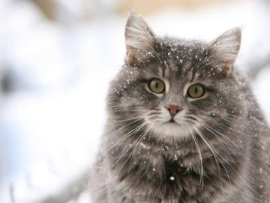
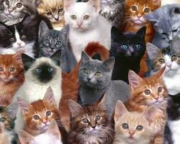

Slide 19
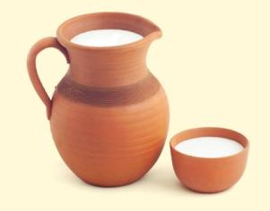
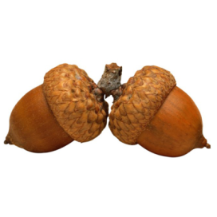
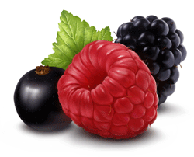
Дидактическая игра «Кто что ест?»

Slide 20
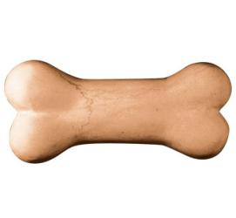
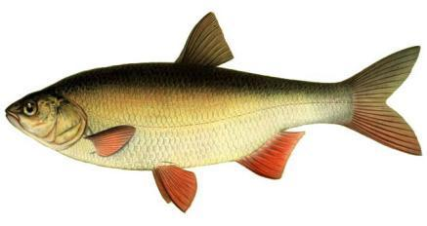
Дидактическая игра «Кто что ест?»

Slide 21
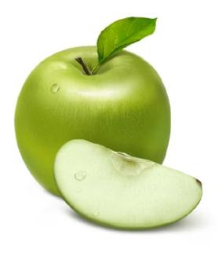
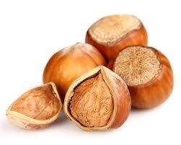
Дидактическая игра «Кто что ест?»

Slide 22
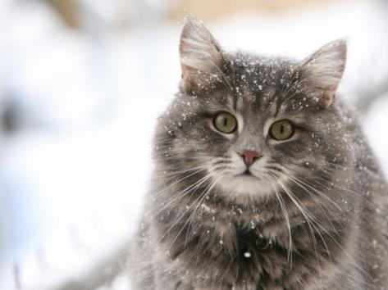
Четвертый лишний

Slide 23
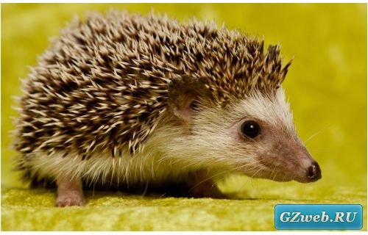
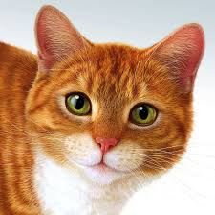
Четвертый лишний

Slide 24
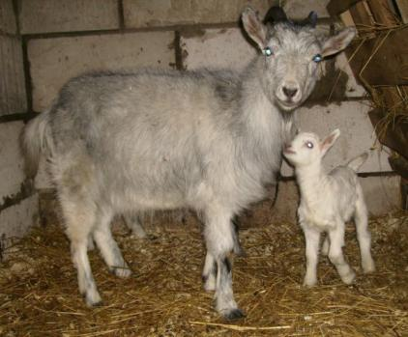
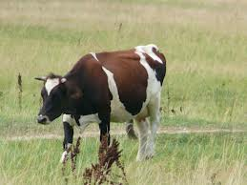
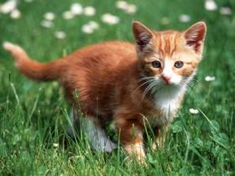
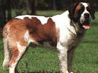
Проверь себя
Какие животные называются домашними?

Slide 25
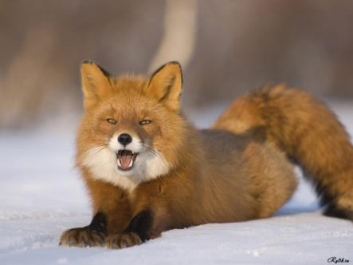
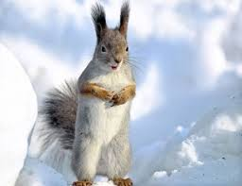
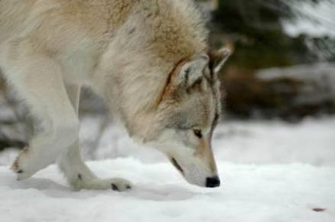
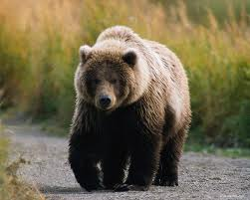
Проверь себя
Какие животные называются дикими?

